Slide 1
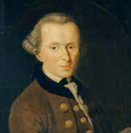
(Introducción a) Kant
Apuntes sobre la C.R.P. previos a la F.M.C.

Slide 2
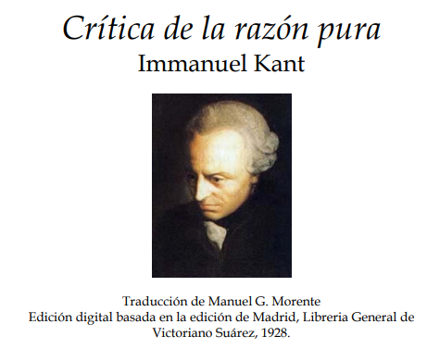

Slide 3
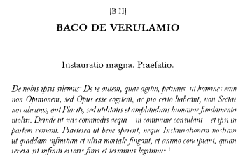

Slide 4
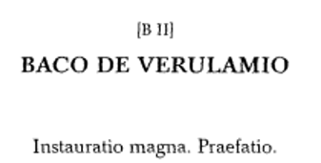
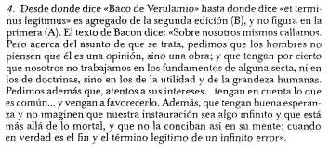

Slide 5
¿qué es el proyecto crítico?
Criticar la razón por la razón misma para establecer los límites del conocimiento (Revolución copernicana)
Diferenciar Fenómenos y Noúmenos
Establecer formas puras de conocimiento (a priori)
Establecer tipos de juicios
Crítica a la metafísica
Distinguir el uso teórico de la razón y el uso práctico de la razón

Slide 6
¿qué es el proyecto crítico?
Criticar la razón por la razón misma para establecer los límites del conocimiento (Revolución copernicana)
Proyecto crítico = Filosofía Crítica
¿cuáles son los límites y capacidades del conocimiento humano?
¿cómo son posibles los juicios sintéticos a priori? (¿cómo es posible el conocimiento de cosas universales y necesarias que no dependan de la experiencia?)
¿el conocimiento se adecúa al objeto? ¿o al revés: los objetos se ajustan a nuestras formas de conocer?
Lo que percibimos del mundo: ¿depende de nuestras capacidades para percibir?

Slide 7
¿qué es el proyecto crítico?
Diferenciar Fenómenos y Noúmenos
Fenómeno: Tal y como percibimos a los objetos en cuanto se nos aparecen y los interpretamos. Están mediados por nuestras formas de conocer, especialmente, sujetos a las condiciones básicas: a la sensibilidad (espacio y tiempo) y al entendimiento (categorías).
Noúmeno: La cosa en sí misma. Existe de modo independiente a nuestra percepción. Nunca podemos conocerlos directamente, ni totalmente.

Slide 8
¿qué es el proyecto crítico?
Establecer formas puras de conocimiento (a priori)
Dos formas puras a priori:
Sensibilidad – (Espacio y tiempo)
Entendimiento – (Categorías)
Son inherentes e ineludibles para el conocimiento humano.
Estructuran la experiencia.

Slide 9
¿qué es el proyecto crítico?
Establecer tipos de juicios
Sintéticos: amplían el conocimiento
A priori: universales y necesarios
Juicios sintéticos a priori: Amplían el conocimiento y son necesarios. Por ej. Los juicios de las ciencias naturales y matemáticas.
Están al margen de la experiencia (Pero a veces necesitamos de la misma, para descubrirlos; pero aunque no los descubramos, son vigentes, al margen de nuestra experiencia.

Slide 10
¿qué es el proyecto crítico?
Crítica a la metafísica
Metafísica tradicional : desarrolla ideas de las que a veces carecemos de experiencia directa.
La razón pura no se encarga de estos objetos. Al tratar estos temas, procedería de forma especulativa e infundada.
La razón práctica postula algunas ideas que trasciendan la experiencia posible, para otorgar sentido. Por ej. Dios, Libertad, Alma inmortal, Mundo.
Nueva metafísica “crítica”: efecto del proyecto crítico; considera los límites y alcances del conocimiento humano, por lo tanto, se fundamenta en juicios sintéticos a priori.

Slide 11
¿qué es el proyecto crítico?
Distinguir el uso teórico de la razón y el uso práctico de la razón
Filosofía “pura”: conocimiento, epistemología.
Filosofía “práctica”: lo que deriva de la moral: derecho, historia, política, educación,

Slide 12
¿qué es el proyecto crítico?
Distinguir el uso teórico de la razón y el uso práctico de la razón
Dos esferas de la razón: Uso Teórico de la razón.
Se ocupa del conocimiento, sus límites y naturaleza.
Delimita las condiciones y alcances del conocimiento humano.
Determina la manera en que los juicios sintéticos a priori son posibles, y por lo tanto, cómo una “metafísica crítica” es posible.
Se refiere a la experiencia y al mundo fenoménico.
Matemáticas y física: tratan con fenómenos observables y medibles.
En su aplicación (“involuntaria”) se parte de la experiencia y data sensorial percibida. Luego las categorías del entendimiento estructuran y organizan los datos de la experiencia.
No puede acceder a la cosa en sí. Nuestro conocimiento está limitado por nuestras formas puras de percepción.

Slide 13
¿qué es el proyecto crítico?
Distinguir el uso teórico de la razón y el uso práctico de la razón
Dos esferas de la razón: Uso Práctico de la razón.
Se ocupa de la acción moral y cómo debemos comportarnos: el “deber ser”. (Deontología)
Investiga las condiciones y principios de la acción moral.
Determina cómo establecer principios éticos universales. (Imperativo categórico = "Obra solo según aquella máxima por la cual puedas querer que al mismo tiempo se convierta en ley universal".)
Voluntad y acción humana: mundo moral.
Principios normativos: cómo deberíamos actuar: moral + derecho = política.
Autonomía de la voluntad = auto-legislación y libertad, conforme a la razón.
Instituciones humanas = fruto de la voluntad racional no trascendental.
Historia, Moral, Derecho, Política, Educación, Religión, etc.

Slide 14
¿qué es el proyecto crítico?
Criticar la razón por la razón misma para establecer los límites del conocimiento (Revolución copernicana)
Diferenciar Fenómenos y Noúmenos
Establecer formas puras de conocimiento (a priori)
Establecer tipos de juicios
Crítica a la metafísica
Distinguir el uso teórico de la razón y el uso práctico de la razón

Slide 15
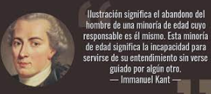
“El otro lado” del proyecto crítico:
pensar crítico = pensar por uno mismo

Slide 16
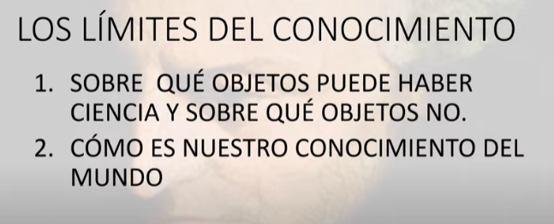
Video Recomendado:
https://www.youtube.com/watch?v=NeIqEMcxM5c&ab_channel=TuercasyTornillos

Slide 17
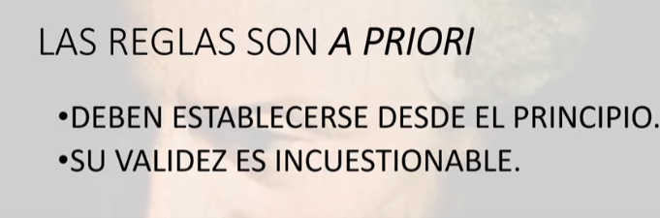

Slide 18
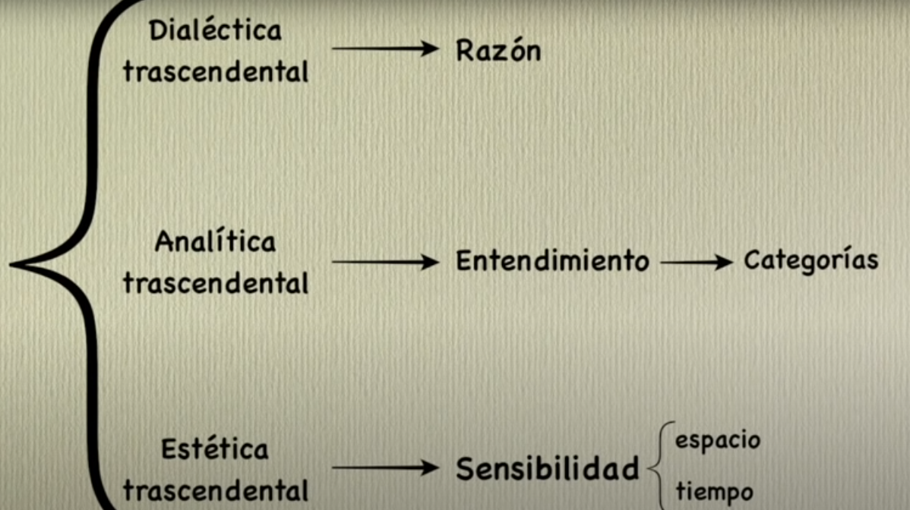

Slide 19
Filosofía Trascendental
A. Doctrina Trascendental de los elementos
1. Estética trascendental:
intuición (representación sensible externa e interna) y
concepto (representación del entendimiento y la razón, estructura). No se dan el uno sin el otro. Esto conduce a la SENSIBLIDAD.
Condiciones de posibilidad:
Espacio: experiencia externa
Tiempo: experiencia interna
2. Lógica trascendental
Analítica Trascendental (Analítico/Sintético) (Categorías: Cantidad (unidad, pluralidad, totalidad), Cualidad (realidad, negación, limitación), Relación (Inherencia, subsistencia (Substancia y accidente), causalidad, dependencia (causa y efecto), comunidad (acción e interacción recíproca)), Modalidad (posibilidad, existencia y necesidad))
Dialéctica trascendental (Paralogismos, Antinomias) Ilusiones trascendentales surgen cuando la razón pretende ir más allá de la experiencia
B. Doctrina Trascendental del Método
Métodos y principios que guían el uso de la razón en la ciencia y la metafísica

Slide 20
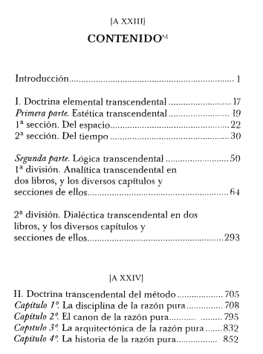

Slide 21
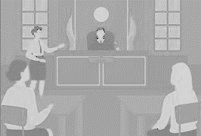
Juicios
Juicios analíticos: El predicado esta presupuesto en el sujeto. “Todos los solteros son hombres.”
Juicios sintéticos: el predicado agrega información nueva. “El duende baila”. O bien: “5+7=12“
Juicios a priori: se dan independientemente de la experiencia. Su V o F se evalúa al margen de lo empírico. Razón y lógica en lugar de experiencia particular.
Juicios a posteriori: Se dan después de la experiencia. Ej. “Esto está mal”
Juicios sintéticos a priori: Representan información nueva que no depende de la experiencia. Juicios matemáticos y algunos en filosofía. (Euclides: la suma de los ángulos de un triángulo = 180º, aritmética, causalidad, indiscernibles, contradicción) (Necesitamos a veces de la experiencia para descubrirlos, pero son incondicionales, es decir, que existen al margen de nuestra experiencia.)

Slide 22
- ¿Porqué se habla de un giro Copernicano, en el caso de Kant?
¿Qué elementos componen la extensión de sus obras y pensamientos? ¿Qué se pregunta?
¿Qué tiene que ver el giro copernicano con la C.R.P.?

Slide 23
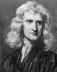
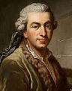
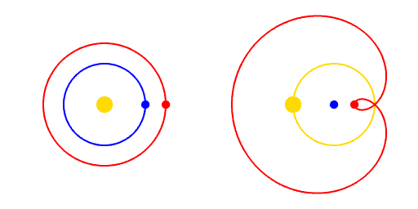
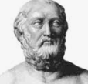
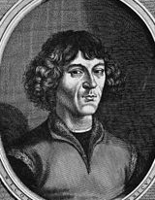
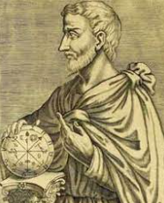
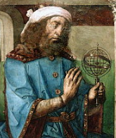
Newton y
Laplace
Teoría Heliocéntrica
Teoría Geocéntrica
Rojo: Marte
Azul: Tierra
Amarillo: Sol
Copérnico
Y
Aristarco de Samos
Eudoxo y Ptolomeo

Slide 24
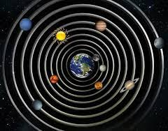
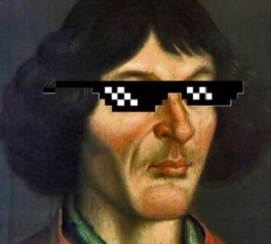
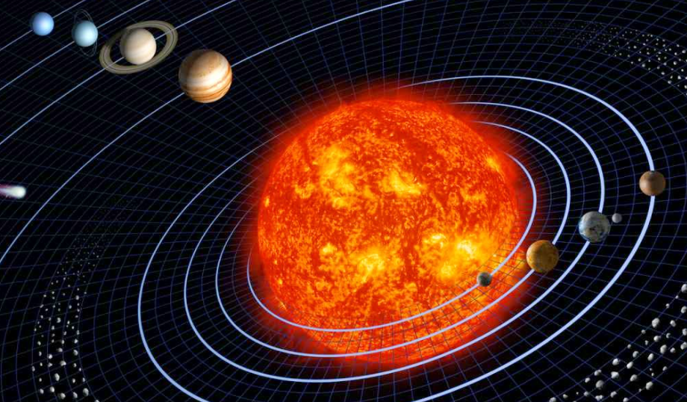
Teoría Geocéntrica
Giro Copernicano
Teoría Heliocéntrica

Slide 25
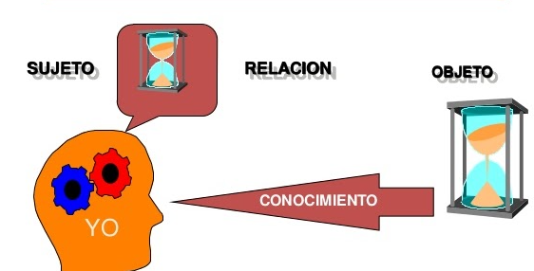
Un salto al campo de la epistemología, es decir, acerca del cómo conocemos …
Este modelo del Sujeto/Objeto va a ser combatido por Kant

Slide 26
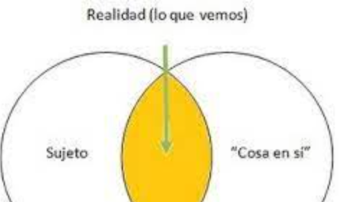
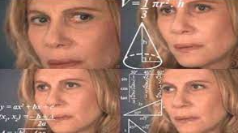

Kant propondrá que lo que conocemos es “la cosa para mí” (fenómeno, lo que aparece), pero nunca conocemos “la cosa en sí” (noumeno).

Slide 27
Giro Copernicano
Giro Copernicano
(En epistemología)
(En astronomía)

Slide 28
- ¿Porqué se habla de un giro Copernicano, en el caso de Kant?
¿Qué elementos componen la extensión de sus obras y pensamientos? ¿Qué se pregunta?
¿Qué tiene que ver el giro copernicano con la C.R.P.?

Slide 29
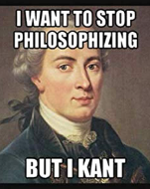
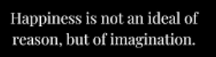
Algunos autores separan los intereses de Kant en estas tres facultades.
Cognition Feeling Desire
Campo de la Razón Teórica
Campo de la Razón Práctica
Entendimiento Sensibilidad Voluntad

Slide 30
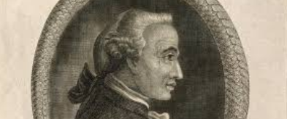
Otros especialistas indican que en la obra de Kant se busca responder a cuatro grandes interrogantes:
¿Qué puedo conocer? (Campo de la Metafísica y epistemología)
¿Qué debo hacer? (Campo de la Moral)
¿Qué puedo esperar? (Campo de la Religión)
¿Qué es el ser humano? (Campo de la Antropología)

Slide 31
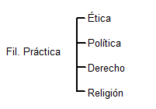
El pensamiento de Kant se ocupa en parte de la Filosofía Práctica.
- historia
Pero también se ocupa de la epistemología. La razón teórica se ocupa del conocimiento de la realidad, y más precisamente, de las estructuras mediante las cuáles conocemos.
El proyecto de Kant es conocido como filosofía crítica. Supone una crítica a la razón misma. La razón se critica a sí misma para saber qué puede conocer legítimamente y qué no. (Límites de la razón).
Estas siguientes ideas son ejemplos de lo que nuestra razón práctica postula sin tener experiencia plena de los mismos:
DIOS
ALMA INMORTAL
LIBERTAD
MUNDO

Slide 32
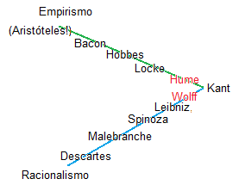
Kant recibe la tradición alemana racionalista. Lo que sostiene esta tradición es que existen ideas innatas a la razón, de modo que no necesito salir de mi razón para tener conocimiento de la realidad, en este sentido, se prescinde totalmente de la experiencia.
Los mercaderes ingleses llevaron a Köningsberg los textos de Hume, el escéptico empirista. Al removerle las convicciones racionalistas (como por ejemplo, la idea de causalidad), Kant declara que Hume le ha despertado de su sueño dogmático: NO HAY IDEAS INNATAS, su origen se encuentra en la experiencia. Mientras los racionalistas consideraban las ideas innatas como intuiciones racionales, los empiristas creen en una intuición sensible. Kant, de algún modo, sintetiza ambas corrientes.

Slide 33
- ¿Porqué se habla de un giro Copernicano, en el caso de Kant?
¿Qué elementos componen la extensión de sus obras y pensamientos? ¿Qué se pregunta?
¿Qué tiene que ver el giro copernicano con la C.R.P.?

Slide 34
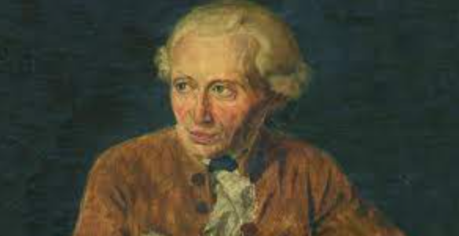
Así, Kant rescata la importancia de la SENSIBILIDAD.
La sensibilidad es lo que nos pone en contacto directo con los objetos. Cuando capto los datos sensibles, mi mente ordena las ideas bajo CATEGORÍAS, lo que presupone una estructura para el conocimiento y evita el caos de sensaciones.
La cosa en sí es el mundo, lo captado por nuestra sensibilidad+entendimiento es el fenómeno que se constituye cuando se aplican las categorías de la mente a los datos sensibles. Según Kant: PODEMOS CONOCER LOS FENÓMENOS PERO NO LA COSA EN SÍ.

Slide 35
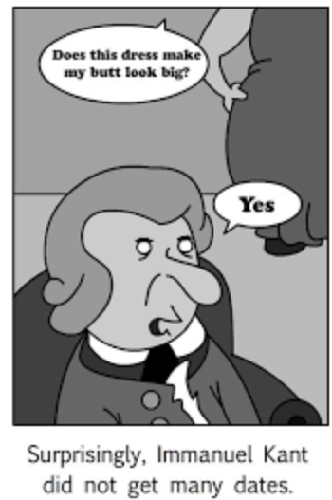
.
Entonces… puede ser legítimo preguntarnos…. ¿Qué pasa con la verdad?
Al cuestionar los alcances de la razón y fijar los límites en la experiencia, llegamos a la idea que supone que no podemos conocer realmente la “verdad” o la cosa en sí, ni mucho menos a Dios y a sus supuestos “interpretes”.
De éste modo, se cortan las alas del despotismo…. En este sentido, la C.R.P. no es sólo un texto sobre teoría del conocimiento humano, sino que además tiene claros alcances políticos. No olvidemos que al soberano Guillermo II no le gustará para nada tal concepto y Kant, y todo quien enseñe sus doctrinas será “censurado”, por usar una palabra ligera.

Slide 36
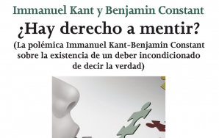

Slide 37
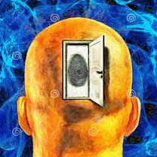
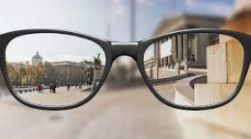
J. Locke había establecido que la mente es como un papel en blanco en donde se plasman nuestras impresiones (Una tabula rasa, en contra del concepto de ideas innatas). Para Kant, en la mente hay una estructura predeterminada y percibimos las cosas ordenadamente gracias a dicha arquitectónica.
La estructura organiza datos de la experiencia y FORMA el objeto. La mente “distorsiona” los contenidos del mundo; en nuestra mente se constituyen objetos de otra naturaleza que no son equivalentes a los de la realidad, es decir, una vez más, no hay correlato exacto entre fenómeno y cosa en sí.
Por ejemplo: la idea de causa/efecto no está propiamente en la realidad, sino que se trata de nuestra manera de entender el mundo, lo mismo sucede con el espacio/tiempo, estas son condiciones que posibilitan el conocimiento, son formas puras de sensibilidad.

Slide 38
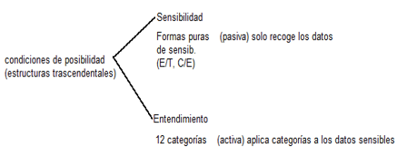
Las formas puras, tal y como espacio/tiempo o causa/efecto se encuentran pasivamente en el ámbito de la sensibilidad, mientras que las categorías se ubican en el entendimiento. Todas ellas son condiciones de posibilidad, estructuras a priori o estructuras trascendentales.
El mundo de mis experiencias es el mundo fenoménico. El objeto del mundo, la cosa en sí, produce en mis condiciones de posibilidad (sensib+entend) un fenómeno.
Kant va a señalarnos que el error de la metafísica tradicional es aplicar las categorías del entendimiento “hacia arriba”, es decir, hacia ideas como las de Dios y otras, de las cuales carecemos totalmente de experiencia concreta. Siguiendo a Kant, debemos aplicar las categorías “hacia abajo”, es decir, hacia los objetos del mundo, hacia la sensibilidad.

Slide 39
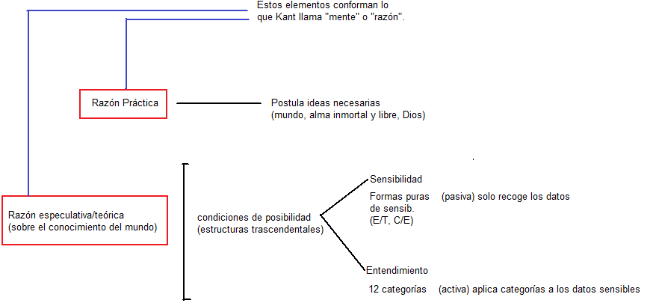
De éste modo, Kant restringe el conocer al ámbito de la experiencia, al mundo de los fenómenos. No al mundo en sí mismo, (que es inexpugnable), ni a los objetos metafísicos, (que escapan a nuestra posibilidad de experiencia), sino que solamente a nuestros fenómenos.

Slide 40
Éste sería el ámbito de la C.R.P

Slide 41
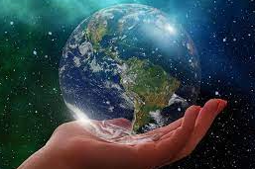
Algunos apuntes sobre los postulados de la Razón Práctica:
(Mundo, Alma libre/inmortal, Dios)
“Mundo” llamamos al conjunto de experiencias. No podemos conocer sino parcialmente este mundo, no su totalidad. El mundo es una idea metafísica: va más allá de la posibilidad de nuestra experiencia. La razón teórica necesita el postulado del “mundo” por parte de la razón práctica. La razón práctica postula sin necesidad de experiencia, siempre y cuando se demuestre la necesidad de sus postulados con los elementos de la lógica, como sucede con las leyes generales que rigen la naturaleza.

Slide 42
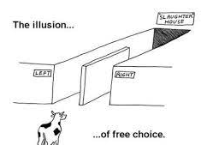
Algunos apuntes sobre los postulados de la Razón Práctica:
(Mundo, Alma libre/inmortal, Dios)
La idea de mundo es la condición que hace posible que mi experiencia tenga sentido, del mismo modo que la idea de alma libre condiciona el sentido de nuestro juicio moral. Los postulados de la razón práctica dotan de sentido nuestra experiencia.
Si no tuviéramos un alma libre…. Nos meteríamos en problemas densos… (e importantes)
La relación entre razón y mis fenómenos no es la de causa/efecto, sino la de dotación de sentido.

Slide 43
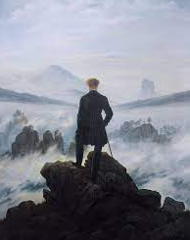

Algunos apuntes sobre los postulados de la Razón Práctica:
(Mundo, Alma libre/inmortal, Dios)
Tanto la idea de “mundo”, como la de “alma”, se llenan de sentido con la idea de “Dios”.
El límite de la razón es la experiencia, de Dios no puedo tener experiencia, pero eso no me impide tener fe, o alguna apertura a lo sublime.

Slide 44
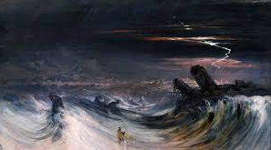

Slide 45
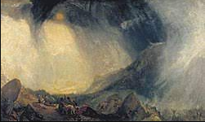

Slide 46
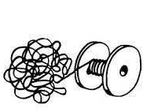
El mundo, es entonces, la sumatoria de experiencias, el conjunto infinito de fenómenos. Es un postulado de la razón para que nuestro conocimiento tenga sentido. Es una idea. Consideremos como conclusión, que en todo nivel, la razón da sentido a nuestra experiencia.

Slide 47
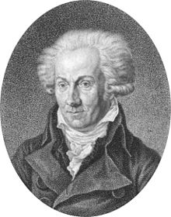
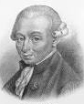
Consideremos como conclusión que la razón práctica es ámbito de la fe, mientras que la razón teórica es ámbito del conocer. Recordemos que el proyecto crítico de Kant pretendía que la razón, en una crítica a sí misma, considere los límites de aquello que le es legítimo conocer.

Slide 48
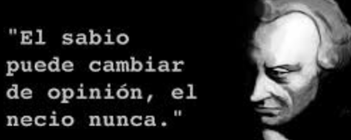
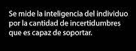
Pero su proyecto crítico se refiere, en este contexto, al ámbito de la razón. Sin embargo, la invitación al pensar crítico será mucho mejor desarrollado en su obra ética, política y antropológica.

Slide 49
- ¿Porqué se habla de un giro Copernicano, en el caso de Kant?
¿Qué elementos componen la extensión de sus obras y pensamientos? ¿Qué se pregunta?
¿Qué tiene que ver el giro copernicano con la C.R.P.?

Slide 50
“el otro lado” del proyecto crítico:
¿Qué es la ilustración?

Slide 51
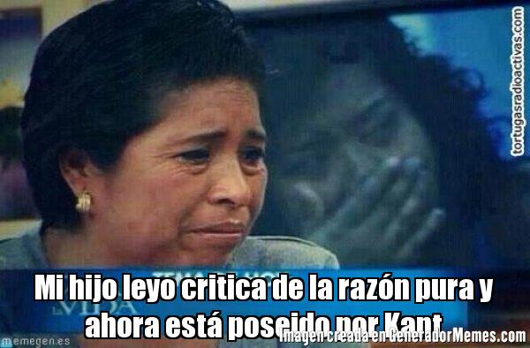

Slide 52
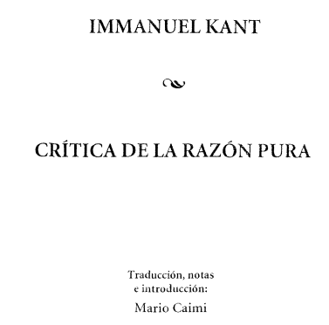
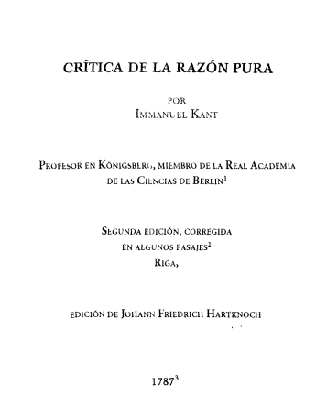

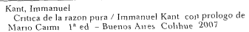

Slide 53



Slide 54
Segunda parte de la CRP
Establecimiento de métodos y principios que guían el uso de la razón en ciencia y metafísica.
Planteamiento de una disciplina para la razón pura y cómo debe usarse sin caer en errores, malentendidos, ilusiones, etc.
Cuatro capítulos principales:
La disciplina de la razón pura
El canon de la razón pura
La arquitectónica de la razón pura
La historia de la razón pura

Slide 55

La disciplina de la razón pura
Existe la necesidad de una disciplina para la razón pura, de manera que evite caer en usos indebidos, errores, ilusiones, etc.
Esta disciplina supone ciertas reglas y métodos para usar la razón.
Debemos limitar y controlar el uso de la razón para evitar una metafísica especulativa sin fundamento (en la experiencia).

Slide 56


El canon de la razón pura
El canon es una guía para los fines y objetivos que se ajustan a la razón pura.
El uso Teórico se dedica al conocimiento y a “lo que es”. El conocimiento está limitado a los fenómenos y no podemos conocer los noúmenos.
El uso Práctico se dedica a la acción moral y en lo que debe ser. La razón pura práctica establece principios morales para guiar nuestras acciones. (Imperativo categórico).
Aunque no podemos conocer directamente a los noúmenos (como Dios, Alma inmortal, libertad, mundo, etc.), la razón práctica postula estas y otras ideas regulativas, proporcionando un marco para los actos morales.

Slide 57


La arquitectónica de la razón pura
Estructura sistemática del conocimiento
La razón busca unidad y coherencia
Se pueden ordenar las disciplinas y áreas en un sistema
La metafísica debe ser una ciencia sistemática con principios bien fundados y organizados

Slide 58





La historia de la razón pura
La razón pura se ha desarrollado a lo largo de la historia.
Contribuciones y antecedentes de otros sistemas
Contextualización de la CRP

Slide 61



Slide 62

(La razón pura)
(Los fenómenos)

Slide 63


Slide 64



Slide 65


Slide 66



Slide 67


Slide 68


Slide 69


Slide 70


Slide 71


Slide 72


Slide 73


Slide 74


Slide 75


Slide 76


Slide 77


Slide 78




Slide 79




Slide 80


Slide 81


(la razón especulativa se refiere al uso de la razón en su esfuerzo por alcanzar el conocimiento teórico sobre el mundo)

Slide 82


Slide 83



Slide 84


Slide 85


Slide 86


Slide 87



Slide 88


Slide 89


Slide 90



Slide 91


Slide 92


Slide 93


Slide 94



Slide 95



Slide 96


Slide 97


Slide 98



Slide 99



Slide 100




Slide 101



Slide 102


Slide 103



Slide 104



Slide 105



Slide 106


Slide 107



Slide 108


Slide 109




Slide 110



Slide 111




Slide 112


Slide 113


Slide 114




Slide 115



Slide 116


Slide 117


Slide 119




Slide 120



Slide 121



Slide 122




